Slide 1
COURS 1 · SANTÉ PUBLIQUE ET MANAGEMENT
Le même patient, pour la troisième fois
Que signifie la santé publique pour le médecin qui a fait tout ce qu’il fallait ?
Le concept moderne de santé publique. Fonctions essentielles de santé publique (EPHO). Déterminants de la santé. Cadre institutionnel
Discipline de Santé publique et management · UMF « Iuliu Hațieganu » Cluj-Napoca · Médecine, 6e année

Slide 2
LE PLAN DE LA SÉANCE
Trois cas en deux heures
0′
6′
34′
66′
76′
98′
110′
120′
La garde
Le cabinet
Le service
Kahoot
Pause
Fin
Le même patient, pour la troisième fois : ce qu’est la santé publique
Un cas de rougeole : qui fait la santé publique
La patiente réhospitalisée : les déterminants
Trois termes nouveaux : les opérations essentielles de santé publique (OESP) · les déterminants sociaux · le gradient social.
La moitié du temps, c’est vous qui travaillez : vote sur téléphone, discussions avec votre voisin, camps, un jeu de rôle. Il vous faut un téléphone avec accès à Internet.

Slide 3
COMMENT VOUS ÊTES ÉVALUÉS
La note finale, sur une seule ligne
60 %
Examen écrit
30 %
Projet RENS
10 %
40 questions à choix multiple, avec une seule réponse correcte, portant sur les 14 cours, et 2 sujets courts, de 15 lignes au plus.
Le profil de santé du comté attribué à l’équipe, construit pendant les travaux pratiques.
Portfolio des fiches de TP
Note minimale de 5 à l’examen et au projet RENS. Support d’examen : les notes de cours. Les votes et les discussions en salle ne sont pas notés.

Slide 4
LA GARDE · CARDIOLOGIE, DEUXIÈME NUIT
Le même patient, pour la troisième fois
FEUILLE D’OBSERVATION · EXTRAIT
L’électrocardiogramme, la troponine, la coronarographie et le traitement suivent le protocole. Après quelques jours, le patient rentre chez lui avec une ordonnance et le conseil d’arrêter de fumer. La décision clinique était correcte.
Homme, cinquante-cinq ans
Fumeur depuis trente ans
Hypertendu · obésité
Motif d’admission : douleur thoracique
Que signifie la santé publique pour le médecin qui a fait tout ce qu’il fallait au chevet de ce patient ?
Troisième hospitalisation en deux ans
Scène reconstituée ; le patient est fictif.

Slide 5
AVEC VOTRE VOISIN
LA PRÉPARATION AU COURS
La phrase que vous avez apportée
Avant le cours, vous avez noté ce qui aurait pu être fait pour un patient vu plusieurs fois pour le même problème, et par qui.
Lisez votre phrase à votre voisin.
1
Qu’aurait pu faire quelqu’un d’autre que le médecin qui l’a soigné ?
2
Sans phrase préparée : écrivez-la maintenant, pour le patient de la garde.

Slide 6
UNE RÉPONSE PROVISOIRE AU TITRE
La santé publique commence par la seconde question
LA QUESTION CLINIQUE
LA QUESTION DE SANTÉ PUBLIQUE
« Qu’a ce patient ? »
« Combien de patients comme lui existe-t-il, pourquoi sont-ils si nombreux et qu’aurait-on pu faire avant que l’un d’eux n’arrive aux urgences ? »
Le médecin de garde ne peut pas répondre seul à la seconde question, mais il peut la poser. Ses données, ses déclarations et le conseil donné au patient font partie de la réponse.

Slide 7
APRÈS LA GARDE
MENTIMETER · VOTE
Laquelle de ces décisions relève de la santé publique ?
Prescrire au patient le traitement de prévention secondaire.
A
Demander un examen complémentaire pour ce patient.
B
Analyser, avec les médecins de famille de la zone, combien de patients à facteurs de risque cardiovasculaire non dépistés vivent dans le comté, et proposer un programme de dépistage.
C
Adresser le patient à un autre spécialiste.
D
Votez sur téléphone ; puis deux minutes de discussion avec votre voisin.

Slide 8
LA RÉPONSE
C : l’unité d’analyse est la population
A, B, D · ACTE CLINIQUE
C · SANTÉ PUBLIQUE
Elles concernent le patient qui se trouve devant le médecin : son traitement, ses examens, son adressage.
Les données d’une population, les groupes à risque et un programme pour tous.
Un test prescrit à un patient symptomatique reste un acte clinique, même si le même test sert dans les programmes de dépistage. Les deux activités ne sont pas en concurrence : le programme amène au médecin des patients dépistés plus tôt, et les médecins signalent les problèmes que le programme doit suivre.

Slide 9
MÉDECINE CLINIQUE ET SANTÉ PUBLIQUE
Le même médecin, deux unités d’analyse
Médecine clinique
Santé publique
Unité d’analyse
le patient
la population ou la communauté
Objectif principal
le diagnostic et le traitement de la maladie
la prévention de la maladie, la promotion de la santé, la protection de la population
Moment de l’intervention
en général, après l’apparition des symptômes
en général, avant l’apparition de la maladie
Instruments
l’examen clinique, les investigations, le traitement
la surveillance, l’épidémiologie, les politiques, la législation, les programmes
Mesure du succès
le patient guéri ou amélioré
une maladie moins fréquente et des écarts plus faibles entre groupes
Comparaison didactique, construite pour ce cours : elle décrit des accents, non des frontières rigides ; le même médecin travaille souvent dans les deux registres.

Slide 10
QU’EST-CE QUE LA SANTÉ PUBLIQUE
Une définition centenaire, élargie en chemin
1920
1946
1988
1998
95/2006
2012
Winslow, Science
Constitution de l’OMS
Rapport Acheson
Glossaire de l’OMS
Loi sur la santé
Plan européen de l’OMS
La science et l’art de prévenir la maladie et de prolonger la vie par les efforts organisés de la communauté.
La santé : un état de complet bien-être physique, mental et social, et non la simple absence de maladie.
Une définition concise, proche de celle de Winslow.
« La communauté » devient « la société » : un concept social et politique.
Sépare l’état de santé de la population de l’effort qui la protège.
La même définition, avec renvoi au rapport Acheson.
La santé publique : la science et l’art de promouvoir la santé, de prévenir la maladie et de prolonger la vie grâce aux efforts organisés de la société.
Définition : glossaire de l’OMS de la promotion de la santé (1998), adaptée du rapport Acheson (1988).

Slide 11
WINSLOW, 1920 · LE TEXTE COMPLET
Une seule des cinq directions concerne les services médicaux
1
l’assainissement du milieu
2
la lutte contre les infections dans la communauté
3
l’éducation de chaque personne à l’hygiène personnelle
4
l’organisation des services médicaux et infirmiers pour le diagnostic précoce et le traitement préventif
5
un mécanisme social qui assure à chacun un niveau de vie adéquat au maintien de la santé
L’énumération se termine par le niveau de vie, une condition sociale : l’ouverture vers ce que l’on appelle aujourd’hui les déterminants sociaux de la santé.

Slide 12
LOI N° 95/2006 · UNE DISTINCTION D’EXAMEN
L’effort et l’état : deux notions, deux noms
ASSISTANCE DE SANTÉ PUBLIQUE
SANTÉ PUBLIQUE
« l’effort organisé de la société en vue de protéger et de promouvoir la santé de la population »
« l’état de santé de la population par rapport aux déterminants de l’état de santé »
par des mesures politiques et législatives, par des programmes visant les déterminants et par les institutions qui fournissent les services
socio-économiques, biologiques, environnementaux, mode de vie, services de santé, leur qualité et leur accessibilité
= l’activité
= l’état
Winslow et le glossaire de l’OMS les réunissent sous un même nom ; la loi les sépare.
Source : loi n° 95/2006 relative à la réforme du système de santé, version consolidée ; extraits.

Slide 13
À QUELLE DISTANCE SE SITUE LA ROUMANIE
Décès avant 75 ans qui auraient pu être évités
Évitables par la prévention et la santé publique
76,5 · 81,5
Roumanie
264,0
ans d’espérance de vie à la naissance, Roumanie et UE, 2024 : un écart de 5,0 ans (estimations)
UE
150,9
environ trois quarts de plus
Évitables par les traitements : soins à temps et efficaces
5,8 % · 9,9 %
Roumanie
199,7
du PIB, dépenses courantes de santé, Roumanie et UE, 2023
UE
86,8
plus de deux fois plus
Taux standardisés pour 100 000 habitants, 2023
Source : Eurostat (liste commune OCDE-Eurostat des décès évitables ; espérance de vie 2024, valeurs estimées, UE et provisoire ; dépenses de santé).

Slide 14
AVEC VOTRE VOISIN
AVANT LA PREMIÈRE HOSPITALISATION
Deux interventions sans aucune ordonnance
Pensez au patient de la garde. Qu’aurait-on pu faire pour lui avant la première hospitalisation, par qui et à quel niveau ?
le patient lui-même
le médecin de famille
la communauté
l’État
Écrivez deux interventions qui ne supposent aucune prescription de médicament.
Quatre minutes, avec votre voisin.

Slide 15
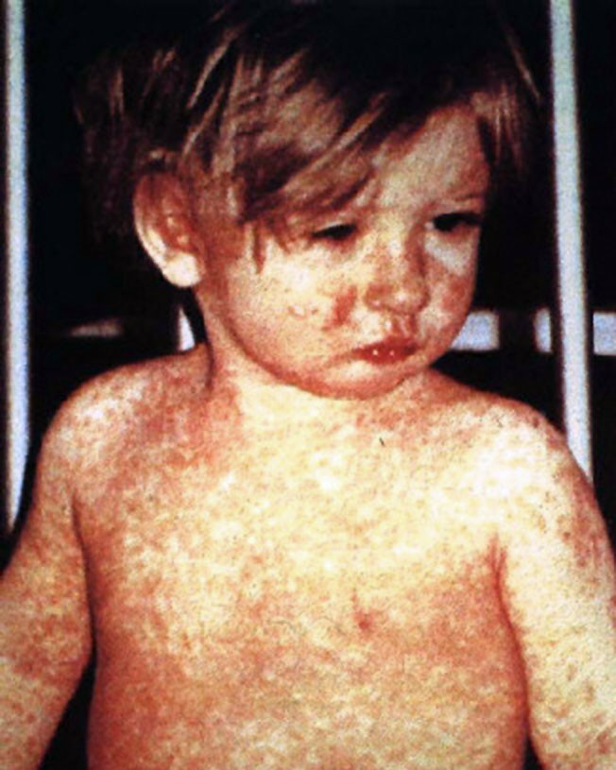
LE CABINET DE MÉDECINE DE FAMILLE
Le cas de rougeole au cabinet
Vous êtes résident en médecine de famille. Une mère arrive avec un enfant de deux ans : fièvre, conjonctivite et une éruption qui a commencé derrière les oreilles. L’enfant n’est pas vacciné. Son traitement est simple et symptomatique.
Que se passe-t-il quand la mère quitte le cabinet ?
Chaque étape qui suit correspond à une fonction qu’un système de santé publique doit remplir.
Éruption de la rougeole, au quatrième jour (photographie d’archives)
Photo : CDC/NIP/Barbara Rice · domaine public · CDC PHIL, via Wikimedia Commons

Slide 16
APRÈS LA CONFIRMATION DU CAS
MENTIMETER · NUAGE DE MOTS
Un seul mot
Que doit-il se passer, en dehors du cabinet, durant les deux premiers jours après la confirmation du cas ?
Les mots de la salle sont ensuite comparés à la liste des opérations essentielles de santé publique (OESP).

Slide 17
CROIRIEZ-VOUS CE TITRE ?
MENTIMETER · VOTE
SPOTMEDIA · 14 AVRIL 2025
Vrai
A
Explozie de cazuri de rujeolă în România: doar 1 din 4 copii e vaccinat
Faux
B
Vrai, mais trompeur
C
Votez ; puis deux minutes avec votre voisin.
Titre reproduit en caractères d’imprimerie ; source : Spotmedia, 14 avril 2025. Traduction : « Explosion des cas de rougeole en Roumanie : seulement un enfant sur quatre est vacciné ».

Slide 18
CE QUE MESURE CHAQUE CHIFFRE
Le titre, l’article et l’INSP répondent à des questions différentes
Le titre, lu littéralement
un enfant sur quatre seulement est vacciné
80,8 %
78 %
69,4 %
62 %
Le texte de l’article
environ 1 enfant sur 4 N’est PAS vacciné ; première dose ROR 78 %, deuxième 62 %
INSP, 3 mars 2026
couverture en 2024 : première dose 80,8 %, deuxième 69,4 %
article
INSP 2024
article
INSP 2024
Avant de croire ou de rejeter un chiffre :
Dose 1
Dose 2
quelle mesure ?
à quel âge ?
quelle année ?
quelle source ?
« Vacciné » peut signifier une dose ou le schéma complet ; la proportion de non-vaccinés n’est pas la proportion de vaccinés.

Slide 19
TERME NOUVEAU 1 SUR 3
Les opérations essentielles de santé publique (OESP)
La liste de ce qu’un système doit faire pour la santé de tous, et pas seulement pour le patient qui arrive chez le médecin.
Dix opérations, formulées en 2012 par le Bureau régional de l’OMS pour l’Europe ; les pays les utilisent pour évaluer et planifier leurs services de santé publique.
Dans le cas de rougeole : la surveillance, la réponse au foyer, la vaccination des contacts, la communication avec la famille.

Slide 20
PLAN EUROPÉEN DE L’OMS, 2012
Dix opérations, en deux groupes de cinq
OPÉRATIONS DE BASE · EPHO 1–5
QUI LES RENDENT POSSIBLES · EPHO 6–10
1
Surveillance de la santé et du bien-être
information
6
Gouvernance pour la santé
2
Dangers et urgences : suivi et réponse
information
7
Personnel de santé publique
3
Protection de la santé
8
Structures organisationnelles et financement
4
Promotion de la santé
9
Sensibilisation, communication, mobilisation sociale
5
Prévention des maladies, dépistage précoce
10
Recherche en santé publique
information
EPHO 3, 4 et 5 : les services proprement dits.
Les opérations d’information (1, 2 et 10) chevauchent les deux groupes.
Source : Bureau régional de l’OMS pour l’Europe, Plan d’action européen (2012). Pour l’examen, on utilise le regroupement de 2012.

Slide 21
LE CAS DE ROUGEOLE, EN OPÉRATIONS
Un service sans les opérations qui le rendent possible reste un bâtiment vide
EPHO 1
la surveillance
EPHO 7
du personnel formé dans les DSP
EPHO 5
Vaccination des contacts
EPHO 8
des fonds pour le vaccin et les équipes
EPHO 2
la réponse au foyer
EPHO 9
la communication avec une famille qui peut manquer de confiance

Slide 22
RESSOURCES LIMITÉES
MENTIMETER · CLASSEMENT
Dans quel ordre investiriez-vous ?
Les services : la protection, la promotion et la prévention
A
Les opérations d’information : la surveillance, la réponse aux urgences et la recherche
B
Les opérations qui rendent les services possibles : la gouvernance, le personnel, les structures et le financement, la communication et la recherche
C
Il n’existe pas d’ordre correct unique. La discussion porte sur la dépendance entre les groupes.

Slide 23
D’OÙ ELLES VIENNENT ET CE QUI A SUIVI
La même idée, plusieurs listes
1988
1994
2012
2015
2021
2024
IOM, États-Unis
Dix services, États-Unis
Dix OESP
Autoévaluation
12 fonctions, OMS
Guide de l’OMS
Trois fonctions de base : évaluation, élaboration des politiques, assurance.
Révisés en 2020, avec l’équité au centre.
Bureau régional de l’OMS pour l’Europe.
L’instrument européen : des critères vérifiables pour chaque opération.
Liste mondiale unifiée (EPHF).
Application des 12 fonctions ; l’ordre de la liste n’a pas de signification.
La liste mondiale désigne distinctement l’engagement communautaire, la qualité et l’équité des services et l’accès aux produits et technologies de santé.

Slide 24
LES SOINS DE SANTÉ PRIMAIRES
Le cas a commencé dans un cabinet de médecine de famille
1978
Alma-Ata
2018
Astana
Les soins de santé primaires, clé de l’objectif « La santé pour tous » : des soins essentiels, accessibles à tous, avec la participation de la communauté, à un coût que le pays peut supporter.
Une nouvelle déclaration réaffirme le rôle central des soins primaires et renouvelle l’engagement politique des gouvernements.
Niveau de soins (le cabinet) et approche du système (accès universel, participation, action intersectorielle) : le médecin de famille du cas travaille dans les deux sens.

Slide 25
LOI N° 95/2006 · QUI FAIT LA SANTÉ PUBLIQUE
Les institutions derrière le cas
Ministère de la Santé
autorité centrale
CNAS
assurance maladie sociale ; caisses des comtés subordonnées
DSP des comtés et de la municipalité de Bucarest
services déconcentrés, dotés de la personnalité juridique
INSP
sous la tutelle du MS : guide techniquement le réseau, surveille l’état de santé
ANMCS
sous l’autorité du Gouvernement : standardise, évalue, accrédite (loi n° 185/2017)
CNSCBT
Registre unique des maladies transmissibles (HG n° 657/2022)
INS
hors du réseau du MS ; publie les dénominateurs des indicateurs

Slide 26
LE CIRCUIT DE L’INFORMATION · ILLUSTRATION SIMPLIFIÉE
Du cabinet au niveau européen et mondial
Le médecin de famille
DSP
INSP, par le CNSCBT
ECDC
OMS
déclare le cas
enquête sur le foyer, vaccine les contacts
registre unique, analyse nationale
analyse pour l’ensemble de l’Union
Règlement sanitaire international (2005)
Dans l’Union, le réseau de surveillance fonctionne selon le règlement (UE) 2022/2371 ; à la Commission, la politique de santé relève de la DG SANTE. L’OMS définit l’urgence de santé publique de portée internationale : un événement extraordinaire, qui constitue un risque pour d’autres États du fait de la propagation de la maladie.
Illustration construite pour ce cours à partir des rôles fixés par la loi ; ce n’est pas la procédure pas à pas de la surveillance de la rougeole.

Slide 27
LE JOUR DE LA CONFIRMATION DU CAS
JEU DE RÔLE
Trois minutes au téléphone
LE MÉDECIN RÉSIDENT, AU CABINET
« Je vous appelle du cabinet de médecine de famille : nous avons un cas confirmé de rougeole. »
LE MÉDECIN ÉPIDÉMIOLOGISTE DE LA DSP
« Dites-moi tout ce qu’il me faut pour arrêter le foyer. »
Deux volontaires. La salle écoute, puis vote sur l’information qui a manqué dans la conversation.
Scène reconstituée.

Slide 28
10′
Pause
Après la pause, le troisième cas : la patiente réhospitalisée.

Slide 29
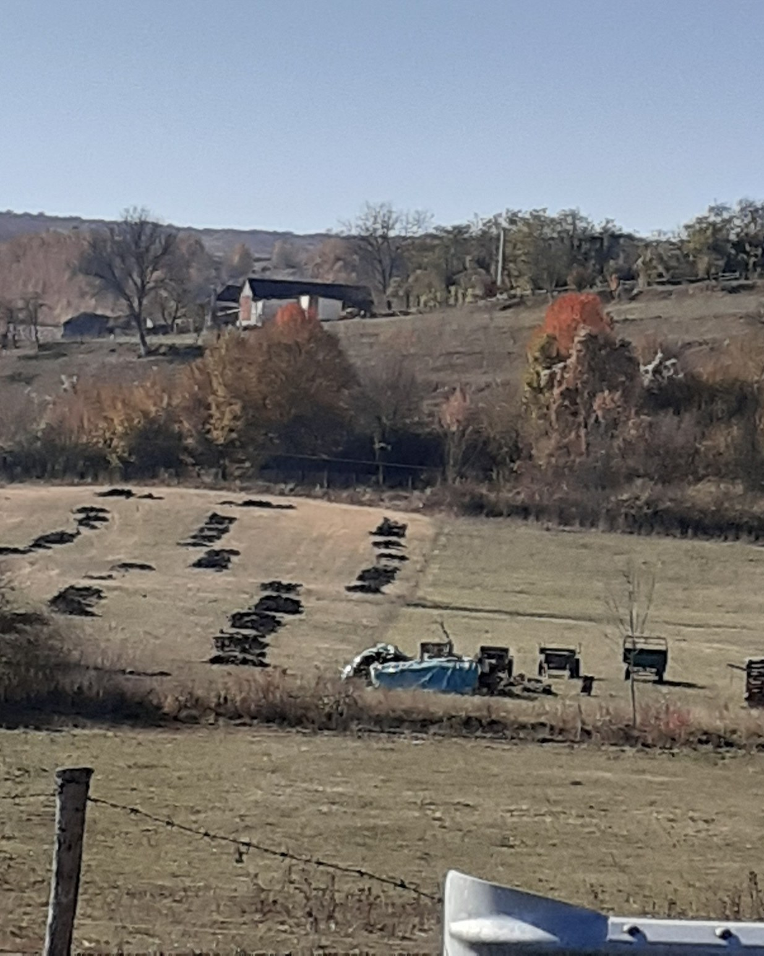
LE SERVICE DE MÉDECINE INTERNE
La patiente réhospitalisée
Salle trois : soixante-quatorze ans, insuffisance cardiaque, quatrième hospitalisation cette année. Le traitement est correct. Ce n’est que maintenant que vous apprenez ce que la feuille d’observation ne disait pas : elle vit seule, dans un village éloigné de la ville ; sa retraite suffit mal pour les médicaments et le bois de chauffage ; le médecin de famille a son cabinet dans une autre commune.
Chaque hospitalisation a été traitée comme un épisode médical. Où sont les causes ?
Un village de colline en Roumanie
Photo : Delia2 · CC BY-SA 4.0 · Wikimedia Commons

Slide 30
DÉBAT
TROIS CAMPS
Qu’est-ce qui explique le mieux les réhospitalisations de la patiente ?
Le revenu
La distance aux services
L’isolement social
sa retraite suffit mal pour les médicaments et le bois de chauffage
le médecin de famille a son cabinet dans une autre commune
elle vit seule
Chaque camp : une minute pour ses arguments. Ensuite : quel lien existe entre les trois ?

Slide 31
APRÈS LE DÉBAT
Une chaîne, pas une compétition
Le contexte social et politique
La position sociale
Les conditions concrètes
La santé
les politiques, l’économie, la protection sociale
le revenu, l’éducation, la profession : « les causes des causes »
le logement, le stress, le soutien social, l’accès au médecin
les réhospitalisations de la patiente
Pour la patiente : la retraite relève de la position sociale ; le bois de chauffage, la solitude et le trajet jusqu’au médecin sont les conditions concrètes par lesquelles la position sociale atteint sa santé.
Le système de santé est lui-même l’une des conditions concrètes.
Source : cadre conceptuel de l’OMS (Solar et Irwin, 2010), élaboré pour la Commission des déterminants sociaux de la santé de l’OMS ; dans la fiche de la discipline, « classification OMS-CSDH 2008 ».

Slide 32
CANADA, 1974 · RAPPORT LALONDE
« La carte du territoire de la santé » : quatre éléments égaux
Biologie humaine
Environnement
Les efforts et l’argent allaient surtout à l’organisation des soins, alors que de nombreuses causes de maladie et de décès se trouvaient dans les trois autres éléments.
Habitudes de vie
Organisation des soins
Le modèle a retiré les services médicaux de la position de seul déterminant de la santé.

Slide 33
DAHLGREN ET WHITEHEAD, 1991
AVEC VOTRE VOISIN
Des couches d’influence autour de la personne
Placez sur les couches la situation de la patiente :
Conditions socio-économiques, culturelles et environnementales
l’alimentation et l’observance du traitement
Conditions de vie et de travail, dont les services de santé
elle vit seule
Réseaux sociaux et communautaires
un logement difficile à chauffer
le trajet jusqu’au médecin de famille
Mode de vie
le niveau des retraites
Âge, sexe
Le modèle n’attribue pas de poids numériques aux couches.
Le centre (âge, sexe, facteurs constitutionnels) n’est pas une couche.

Slide 34
LA PATIENTE, COUCHE PAR COUCHE
Ce que la feuille d’observation ne disait pas
Le centre
l’âge et le sexe
Première couche
l’alimentation et l’observance du traitement
Deuxième couche
elle vit seule
Troisième couche
logement difficile à chauffer, distance jusqu’au médecin de famille, accès aux médicaments
Couche extérieure
niveau des retraites et organisation des services en milieu rural
Les services de santé se situent dans la troisième couche, avec le logement, l’éducation et l’eau, et non au centre du modèle.

Slide 35
TERME NOUVEAU 2 SUR 3
Les déterminants sociaux de la santé
Tout ce qui arrive à la santé d’une personne en dehors du cabinet : là où elle naît, grandit, vit, travaille et vieillit.
Commission de l’OMS sur les déterminants sociaux, 2008, « Closing the gap in a generation » : ces conditions sont façonnées par la répartition du pouvoir, de l’argent et des ressources. Trois principes d’action :
les conditions de la vie quotidienne
la répartition du pouvoir, de l’argent et des ressources
mesurer le problème et évaluer l’action
Pour la patiente : la retraite, le bois de chauffage, le village, le trajet jusqu’au médecin.

Slide 36
TERME NOUVEAU 3 SUR 3 · LE GRADIENT SOCIAL
Échelon par échelon : la santé par quintile de revenu
« À chaque échelon de revenu ou d’éducation en plus, la santé est, en moyenne, un peu meilleure. »
UE
Roumanie
86,1
77,5
79,3
Part des personnes de 16 ans et plus qui déclarent une santé bonne ou très bonne, 2025, %.
70,6
73,2
67,0
64,4
67,8
57,3
61,1
UE : augmente à chaque échelon. Roumanie : le deuxième quintile sous le premier, puis une hausse.
Entre les extrêmes : 19,1 points de pourcentage en Roumanie, 22,0 dans l’UE.
la plus pauvre
deuxième
troisième
quatrième
la plus riche
quintile de revenu
Source : Eurostat, enquête de l’UE sur les revenus et les conditions de vie (hlth_silc_10), 2025.

Slide 37
UNE PRÉCAUTION DE LECTURE
Les Roumains se déclarent en meilleure santé, mais vivent moins longtemps
73,3 %
5,0 ans
des Roumains déclarent une santé bonne ou très bonne, contre 67,9 % dans l’UE (2025)
de moins : l’espérance de vie à la naissance en Roumanie par rapport à l’UE (2024)
L’autoévaluation dépend des attentes, de l’âge et des normes culturelles de la réponse ; ce n’est pas une mesure de la maladie. On ne tire pas de conclusion sur la santé d’une population d’un seul indicateur.

Slide 38
DES DÉTERMINANTS À L’ACTION
Ce que peut faire le médecin du service
Structurel
les politiques : protection sociale, éducation, logement, transports, santé dans toutes les politiques
Communautaire
les programmes : assistance médicale communautaire, médiateurs sanitaires, réseaux de soutien
Individuel
éducation pour la santé, soutien à l’autosoin, dépistage actif
Le médecin ne peut pas changer la retraite de la patiente. Il peut découvrir pourquoi elle est réhospitalisée, associer l’assistant social et l’infirmier communautaire, parler au médecin de famille et signaler le problème à ceux qui décident.
Les trois niveaux : synthèse didactique du cours. Rapport Marmot (Angleterre, 2010) : six objectifs de politique pour réduire les inégalités de santé.

Slide 39
CE QU’EST ET CE QUE N’EST PAS LA SANTÉ PUBLIQUE
KAHOOT
La garde, le cabinet, le service : dix questions
Allez sur kahoot.it et saisissez le code du jeu.
[code du jeu Kahoot]
Le résultat n’est pas noté. Après chaque question, nous discutons des mauvaises réponses.

Slide 40
LE QUESTIONNAIRE · LA CLÉ
Dix affirmations : vrai ou faux
1. La santé publique s’occupe exclusivement des maladies infectieuses.
6. Le registre unique des maladies transmissibles est administré par l’INSP, par le CNSCBT.
F
V
2. La vaccination de la population est un acte de santé publique.
7. Dans le plan de 2012, l’EPHO 7 (personnel) rend possibles les autres.
V
V
3. La santé publique n’a aucun lien avec la politique ou l’économie.
8. Les services de santé sont au centre du modèle de Dahlgren-Whitehead.
F
F
4. Dans la loi n° 95/2006, « la santé publique » est l’état de santé de la population.
9. Alma-Ata, 1978 : les soins primaires, clé de « La santé pour tous ».
V
V
5. Les DSP sont placées sous l’autorité de l’INSP.
10. En 2023, la mortalité évitable par les traitements en Roumanie : plus de deux fois la moyenne de l’UE.
F
V
V = vrai · F = faux. Les DSP sont des services déconcentrés du ministère de la Santé.

Slide 41
À RETENIR
Cinq idées du cours d’aujourd’hui
La santé publique : la science et l’art de prévenir la maladie, de prolonger la vie et de promouvoir la santé par les efforts organisés de la société.
1
La loi roumaine : « l’assistance de santé publique » est l’effort ; « la santé publique », l’état de santé de la population.
2
OESP, 2012 : cinq opérations de base et cinq qui les rendent possibles, plus les opérations d’information ; OMS : une liste mondiale de 12 fonctions.
3
Les soins de santé primaires, d’Alma-Ata (1978) à Astana (2018) : le lieu où la clinique et la santé publique se rencontrent chaque jour.
4
Les déterminants vont des comportements aux conditions de vie et à la répartition du pouvoir et des ressources ; le gradient suit l’échelle sociale.
5

Slide 42
DEMAIN, EN TANT QUE MÉDECINS
Ce que vous ferez autrement à la garde, au cabinet et dans le service
Posez aussi la seconde question : combien de patients comme celui-ci existe-t-il et qu’aurait-on pu faire avant ?
1
Déclarez les cas à déclarer : votre déclaration est le premier maillon de la surveillance.
2
Demandez au patient réhospitalisé à répétition où il habite, avec qui et de quoi il vit : ce sont des informations cliniques.
3
Quand un problème se répète, signalez-le à ceux qui peuvent décider.
4

Slide 43
LES CINQ DERNIÈRES MINUTES · ANONYME
Trois questions pour finir
Qu’est-ce qui vous a été utile aujourd’hui ?
[code QR Mentimeter]
1
Où vous ai-je perdus ?
2
Qu’est-ce que vous pourriez utiliser demain ?
3
Au début de la semaine prochaine, sur la page de la discipline, vous trouverez deux modifications faites d’après vos réponses.

